Slide 1
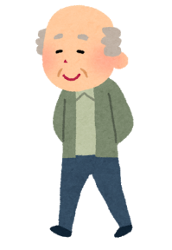
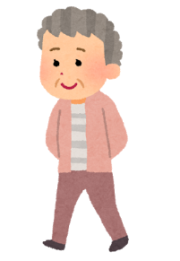
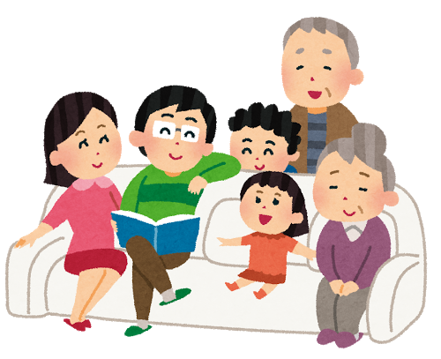
○○市の現状
○人口減少が進んでいる
（高齢者の増加↑ 子どもの減少↓）
○空家や商店街の空き店舗が増加
まちのにぎわいが低下
空き家
シャッター街
人や企業を増やすことで
まちににぎわいを生み出していくこと が必要
（生徒配布用資料１）

Slide 2
選挙公報
たなか えいこ
☆☆党公認！！
・ ＳＮＳ(インスタ等) で市の
良いところを国内・海外に
向けてＰＲします。
・ テーマパークやホテルを建
設します。
・○○市に移転してくる企業
や商店については、１年間
税金を無料にします。
△△党
田中Ａ子
企業や観光客が集まる
まちづくり
佐藤 Ｂ男
さとう びいお
（40歳）
子育てしやすいまちづくり
・子どもが遊べるように公園の遊具を増やし、
図書館には子ども用の本を充実させます。
・親が働きながら子どもを育てやすいように、
保育所を増やします。
・小学生まで医療費を無料にします。
（30歳）
□□党
投票日 ○月△日（日）
○○市長選挙
投票時間 朝７時～夜８時
鈴木Ｃ郎 すずきしろう
（50歳）
・高齢者は電車・バス代、市立施設の利用を無料に
します。
★期日前投票・不在者投票
投票日に仕事やレジャーで予定のある方は、期日前投票又は不在者投票ができます。なお、都道府県選挙管理委員会が指定する病院や老人ホーム等に入院・入所中の方は、不在者投票ができます。
★点字投票・代理投票
視覚に障がいのある方は、点字で投票できます。また、病気やけがなどで字が書けない方は、係員が代わって投票を記載する代理投票の制度があります。投票所の係員に申し出てください。
★手話通訳
投票日に投票所において手話通訳が必要な方は、事前に大阪英真市選挙管理委員会に申し出てください。
・健康づくりのため、体操教室や健康相談会
を開催します。
・駅や公共施設のバリアフリー化（段差をな
くす、手すりをつけるなど）を進めます。
高齢者にやさしいまちづくり
（生徒配布用資料２）

Slide 3
「模擬市長選挙」 ワークシート
候補者の政策を比較して、誰に投票するか考えてみよう！！ （ ）年（ ）組（ ）
①候補者の政策を「評価できる政策」と「実現に疑問を感じる政策」に分けてみよう。
候補者名（ ）
候補者名（ ）
候補者名（ ）
評価できる政策 | 実現に疑問を感じる政策
評価できる政策 | 実現に疑問を感じる政策
評価できる政策 | 実現に疑問を感じる政策
②グループの他の人と意見交換しよう。
※他の人の意見で参考になったものをメモしよう。
※分からない用語や気になった用語（キーワード）があれば、後で調べてみよう。
（生徒配布用資料３）

Slide 4
□□党 | △△党 | ☆☆党 | 党派 | ○○市長選挙候補者氏名掲示 ○○市選挙管理委員会
すずき しろう 鈴木 Ｃ郎 | さとう びいお 佐藤 Ｂ男 | たなか えいこ 田中 Ａ子 | ふ り が な 氏 名

